Slide 1

Cây quyết định
Decision Tree
Nhóm 3: Trần Trường Giang
Phan Việt Hùng
Đinh Tấn Phát

Slide 2
Giới thiệu
Decision Tree (Cây quyết định) là một mô hình học máy dạng cây, dùng để ra quyết định bằng cách chia nhỏ dữ liệu theo các thuộc tính (features).
Mỗi nút trong cây biểu diễn một điều kiện kiểm tra, mỗi cành biểu diễn kết quả của điều kiện đó, và mỗi nút lá đưa ra quyết định cuối cùng (nhãn hoặc giá trị dự đoán).

Slide 3
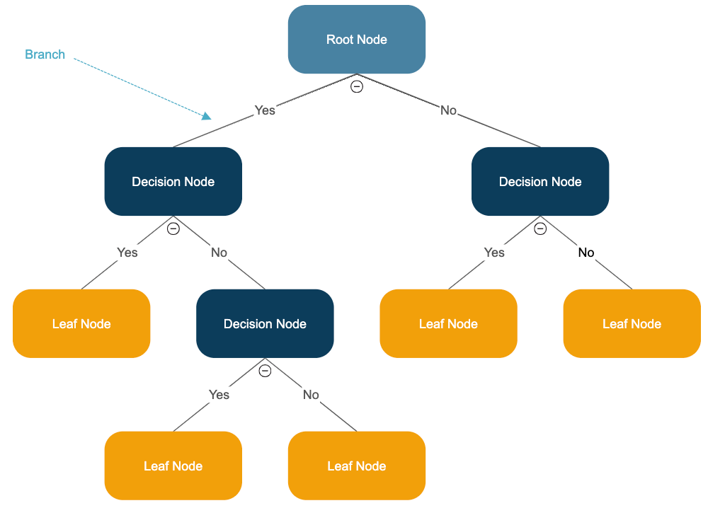
Cấu trúc của Decision Tree

Slide 4
Vai trò trong Machine Learning
Phân loại (Classification): Dùng để dự đoán một nhãn phân loại (ví dụ: “Có/Không”, “Tốt/Xấu”).
Hồi quy (Regression): Dự đoán một giá trị số liên tục (ví dụ: giá nhà, doanh thu).
Dự đoán & phân tích quyết định(Decision Analysis): Giúp giải thích rõ ràng quy trình ra quyết định, dễ hiểu với cả người không chuyên.

Slide 5
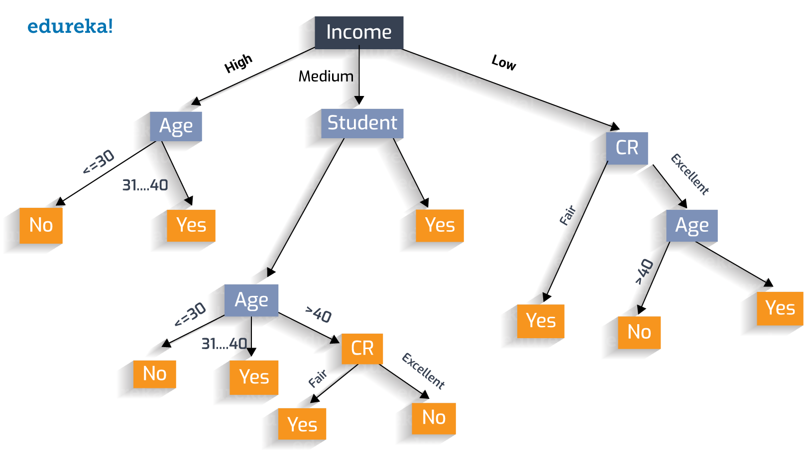
Phân loại (Classification): Dùng để dự đoán một nhãn phân loại (ví dụ: “Có/Không”, “Tốt/Xấu”).

Slide 6
Các thuật toán Decision Tree phổ biến
1. ID3 (Iterative Dichotomiser 3)
2. C4.5
3. CART (Classification And Regression Tree)
4. CHAID (Chi-squared Automatic Interaction Detector)
5. Random Forest (Rừng ngẫu nhiên)
6. Gradient Boosted Trees (GBDT, XGBoost, LightGBM)

Slide 7
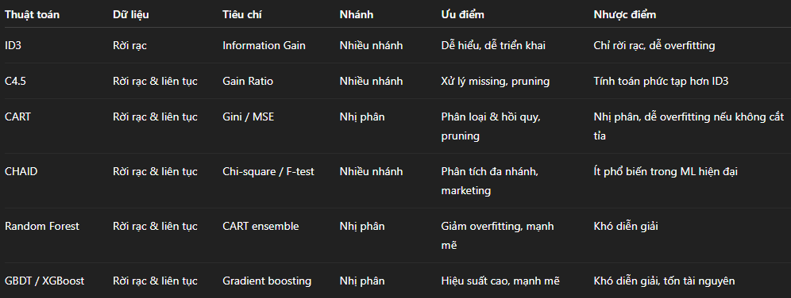
Các thuật toán Decision Tree phổ biến

Slide 8
Nguyên lý hoạt động của Decision Tree
1. Phân chia dữ liệu theo thuộc tính (feature)
Cây quyết định hoạt động bằng cách chọn thuộc tính (ví dụ: Tuổi, Sinh viên, Xếp hạng tín dụng) để chia nhỏ tập dữ liệu.
Mỗi nhánh biểu diễn một giá trị cụ thể của thuộc tính.

Slide 9
Nguyên lý hoạt động của Decision Tree
2. Tiêu chí chọn thuộc tính tốt nhất
Để chọn thuộc tính nào làm nút chia, ta cần đo lường mức độ “tinh khiết” (purity) sau khi chia:
Entropy: đo độ hỗn loạn của dữ liệu.
Information Gain (IG): đo mức giảm hỗn loạn sau khi chia → IG càng lớn, thuộc tính càng tốt.
Gini Index: đo độ tinh khiết, giá trị càng nhỏ thì càng “sạch”.
Thuộc tính nào làm giảm Entropy/Gini nhiều nhất sẽ được chọn.

Slide 10
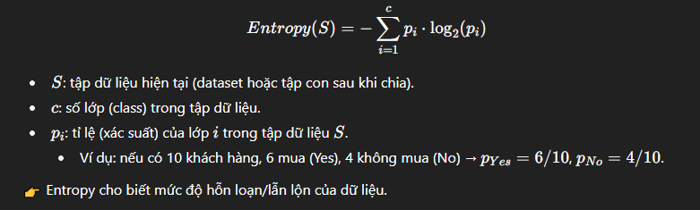
Nguyên lý hoạt động của Decision Tree
Entropy (độ hỗn loạn)
Công thức:

Slide 11
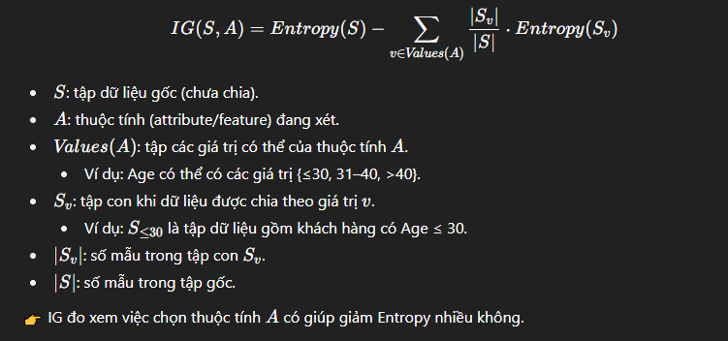
Nguyên lý hoạt động của Decision Tree
Information Gain (IG – Lợi ích thông tin)
Công thức:

Slide 12
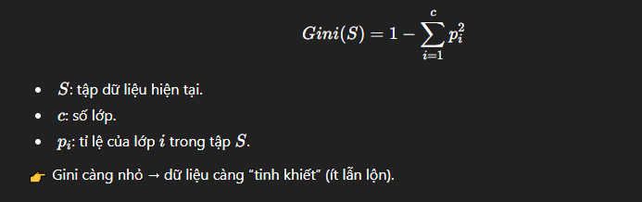
Nguyên lý hoạt động của Decision Tree
Gini Index (độ tinh khiết)
Công thức:

Slide 13
Nguyên lý hoạt động của Decision Tree
3. Dừng chia khi đạt điều kiện (leaf node)
Khi tập con thuần nhất (chỉ chứa 1 nhãn lớp) → tạo nút lá (leaf node).
Hoặc khi không còn thuộc tính nào để chia, hoặc đạt ngưỡng dừng (max depth, min samples) → gán nhãn dự đoán theo đa số.

Slide 14
Thuật toán ID3 (Iterative Dichotomiser 3)
Mục tiêu
Xây dựng cây quyết định phân loại từ tập dữ liệu huấn luyện.
Dự đoán nhãn (class label) dựa trên các thuộc tính (features).
Đặc điểm
Là thuật toán đơn giản, trực quan.
Chỉ làm việc tốt với dữ liệu rời rạc.
Dễ bị quá khớp (overfitting) nếu cây quá sâu.
Không xử lý tốt dữ liệu liên tục mà chưa rời rạc hóa.

Slide 15
Nguyên lý hoạt động của thuật toán ID3
1. Tại mỗi nút, tính Entropy cho tập dữ liệu hiện tại.
2. Tính Information Gain của tất cả các thuộc tính và chọn thuộc tính có IG lớn nhất để phân chia dữ liệu.
3. Tạo các nhánh dựa trên giá trị của thuộc tính đã chọn.
4. Áp dụng đệ quy cho từng tập con.
5. Dừng khi:
Tập con thuần nhất (chỉ chứa 1 nhãn) → nút lá.
Không còn thuộc tính → gán nhãn theo đa số.

Slide 16
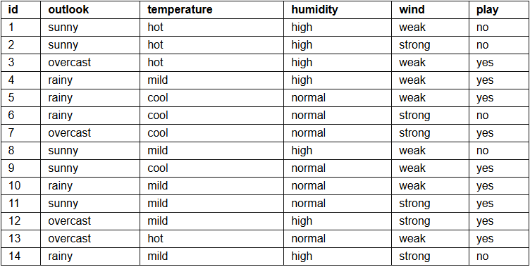
Ví dụ cụ thể
Nhãn cần dự đoán: Buys? (Yes/No)
Tổng cộng: 14 loại thời tiết
Trong đó: 9 Yes, 5 No

Slide 17
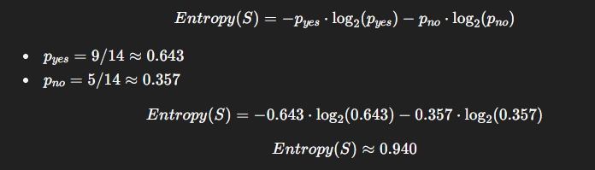
B1. Tính Entropy cho tập dữ liệu
Entropy của tập dữ liệu ban đầu (S)

Slide 18






B2. Tính Information Gain cho từng thuộc tính
Entropy của Thuộc tính Outlook
=0.693
Entropy của Thuộc tính Temperature
≈0.9111
Entropy của Thuộc tính Humidity
≈0.7885
Entropy của Thuộc tính Humidity
≈0.8922
Có thể thấy thuộc tính Outlook có chỉ số Information Gain(IG) cao nhất chính vì thế ta sẽ chọn Outlook làm nút gốc (root node) của cây quyết định.

Slide 19
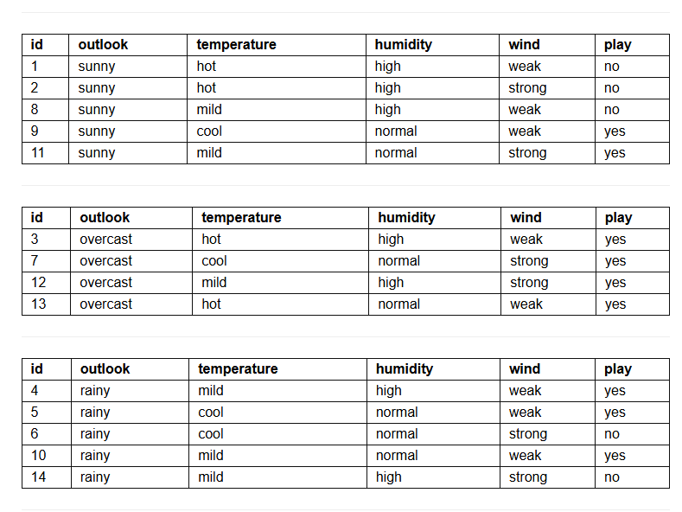
Xét thuộc tính Outlook
Lặp lại bước 1 và bước 2 với từng bảng nhánh của outlook
Chia theo humidity IG(Sunny,Humidity)=0.9710−0.0000 =0.9710
Tất cả mẫu đều Yes → Leaf = Yes.
Chia theo Wind
IG(Rainy,Wind)=0.9710−0.0000=0.9710

Slide 20
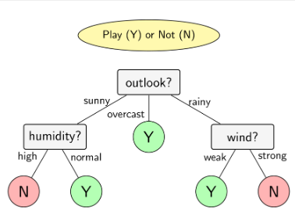
Kết quả cây quyết định sử dụng thuật toán ID3

Slide 21
Lập trình Python thể hiện thuật toán
Lập trình thuật toán ID3 với Mushroom Classification dataset

Slide 22
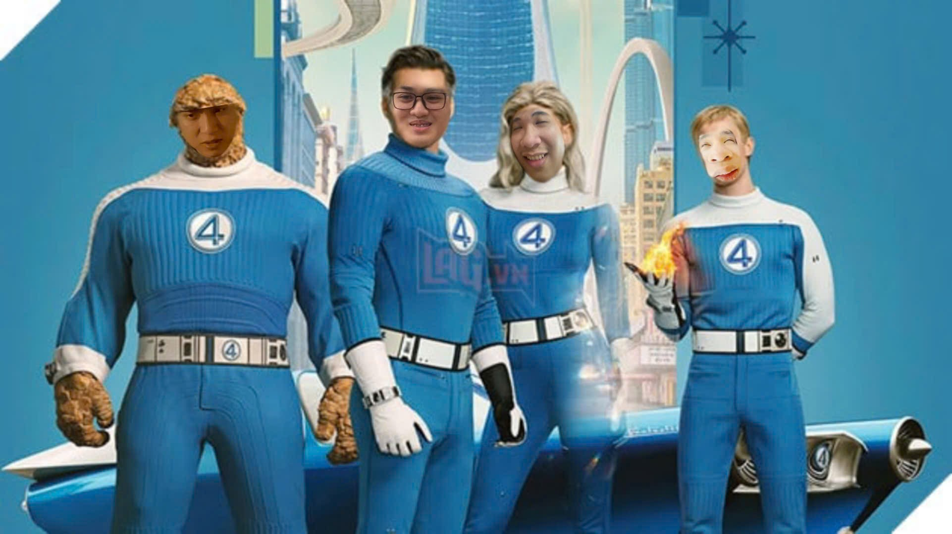
Thank for listening

